Slide 1
第十二章 图书管理系统开发
12.1 系统详细设计
12.2 公共模块设计
12.3 主模块设计

Slide 2
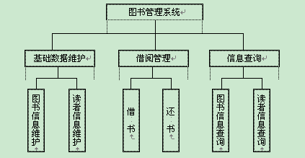
图书管理系统会因为图书的数量、种类、提供的操作等不同而具有不同的复杂度。基本信息的维护、图书借阅、归还及查询等操作通常是图书管理系统的基本功能。在规模较大、业务较多的图书馆还需要图书的库存管理、销售管理等更加复杂的功能。

Slide 3
12.1 系统详细设计
一、开发环境
操作系统：Windows XP
数据库系统：Access
编程语言： Java 6.0
开发工具：Eclipse 3.4

Slide 4
二、数据库设计
本例采用的数据库类型为Access，数据库名为“图书管理.mdb”，其中包含了3个表，分别是图书信息表book，读者信息表reader，借阅信息表borrow。

Slide 5
图书信息表（book）
列 名 | 数据类型（精度范围） | 必填字段 | 索引 | 默认值 | 说 明
id | 文本(8) | 是 | √（不允许重复） | AA0000001 | 图书编号
bookname | 文本(100) | 否 |  |  | 图书名称
booktype | 文本(50) | 否 |  | 科技 | 图书类别
author | 文本(50) | 否 |  |  | 图书作者
translator | 文本(50) | 否 |  |  | 译者
publisher | 文本(100) | 否 |  |  | 出版社
publish_time | 日期/时间 | 否 |  |  | 出版时间
price | 单精度 | 否 |  | 28 | 定价
stock | 整型 | 否 |  | 1 | 库存数量

Slide 6
读者信息表（reader）
列 名 | 数据类型（精度范围） | 必填字段 | 索引 | 默认值 | 说 明
id | 文本(8) | 是 | √ | AA000001 | 读者编号
readername | 文本(50) | 否 |  |  | 读者姓名
readertype | 文本(20) | 否 |  |  | 读者类型
sex | 文本(2) | 否 |  |  | 读者性别
max_num | 整型 | 否 |  |  | 最大可借数
days_num | 整型 | 否 |  |  | 可借天数

Slide 7
借阅信息表（borrow）
列 名 | 数据类型（精度范围） | 必填字段 | 索引 | 默认值 | 说 明
id | 长整型 | 是 | √ | 自动编号 | 借阅流水号
book_id | 文本(8) | 否 |  |  | 图书编号
reader_id | 文本(8) | 否 |  |  | 读者编号
borrow_date | 日期/时间 | 否 |  |  | 借阅时间
back_date | 日期/时间 | 否 |  |  | 还书时间
if_back | 文本(2) | 否 |  |  | 是否归还

Slide 8
用户信息表（user）
列 名 | 数据类型（精度范围） | 必填字段 | 索引 | 默认值 | 说 明
id | 长整型 | 是 | √ | 自动编号 | 用户流水号
username | 文本(50) | 否 |  |  | 用户姓名
password | 文本(50) | 否 |  |  | 用户密码
is_admin | 文本(2) | 否 |  |  | 是否为管理员

Slide 9
三、系统模块设计
（1）MainPro包：主要包括了登录程序、系统主程序、图书和读者信息维护程序、图书借阅管理程序，以及图书和读者信息查询程序等。

Slide 10
类名 | 功能描述 | 设计要点
Login.java | 用户登录模块 | 要将用户登录名和密码与用户信息表中内容对比，如果正确无误，则进入系统主操作画面，否则提示错误信息
ShowMain.java | 系统主画面 | 主要是菜单设计，并通过为各子菜单增加事件侦听器以调用其他功能模块
UpdatePassword.java | 修改用户密码 | 修改密码，并将修改结果保存到用户信息表中
BookAdd.java | 录入图书信息 | 保存记录时要检查数据的有效性，① 图书编号必须唯一，不能重复；② 出版时间格式必须正确、有效；③ 定价、库存数量必须为有效数字
BookUpdate.java | 修改图书信息 | 按图书编号查询记录，然后修改图书的其余信息。同样，此时也应确保出版时间、定价、库存数量等数据的有效性
BookDelete.java | 删除图书信息 | 按图书编号查询记录，确认无误后可删除所选记录
BookQuery.java | 查询图书信息 | 可按图书名称、作者、出版社、出版时间组合查询，结果 将显示在一个表格中
ReaderAdd.java ReaderUpdate.java ReaderDelete.java ReaderQuery.java | 录入、修改、删除和 查询读者信息 | 这四个模块的功能与图书相关模块的功能完全相似
Borrow | 借图模块 | 输入参数为图书编号和读者编号，有几个判断：① 图书必须有库存；② 每个读者只能借阅自己未借过的图书。即使已经借过，但必须已经归还；③ 每种书最多只能借一本；④ 每个读者都有允许最大可借图书数量，因此，读者已借未还的图书数量不能超出此限制
Back | 还书模块 | 输入参数同样为图书编号和读者编号，主要判断该读者已借过此书，且未归还

Slide 11
（2）PublicModule包：其中包含了一组供MainPro包中各类使用的公共类 。
类名 | 功能描述 | 设计要点
GlobalVar.java | 定义用户名称变量 | 记录登录系统的用户名，主要用于密码修改模块
Book.java | 定义图书信息 | 和图书信息表中各表项一一对应，用来保存查询结果
Reader.java | 定义读者信息 | 和读者信息表中各表项一一对应，用来保存查询结果
DbOp.java | 数据库操作 | 其构造方法用来创建数据库连接，即打开数据库；其他 几个方法分别用来查询、修改记录，以及关闭数据库
BookSelect.java | 按图书编号查询 | 按图书编号查询图书信息表，结果保存在Book对象中
ReaderSelect.java | 按读者编号查询 | 按读者编号查询读者信息表，结果保存在Reader对象中
IfBorrowBack | 查询读者是否借过 某本图书且未归还 | 查询指定读者是否借过指定图书，且未归还

Slide 12
12.2 公共模块设计
一、DbOp.java
该类用于完成基本的数据库操作，包括加载数据库驱动，创建数据库连接，执行Sql语句等。其中，其构造方法用于加载数据库驱动程序和创建数据库连接（即打开数据库）；用于查询记录的方法为executeQuery()；用于插入、删除、修改记录的方法为executeUpdate()；用于关闭数据的方法为Close()。

Slide 13
二、BookSelect.java与ReaderSelect.java
这两个类分别用于按图书编号和读者编号查询记录，查询结果将分别保存在Book和Reader对象中。
三、IfBorrowBack.java
该类中的findbook()方法用于查询指定读者是否借阅过指定图书。如果已经借阅且未归还，返回true，否则，返回false。
四、公共模块中的其他类
（1）GlobalVar.java
（2）Book.java
（3）Reader.java

Slide 14
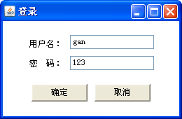
12.3 主模块设计
一、Login.java
登录模块用于实现用户登录功能，也是进入系统的入口。进行系统登录时，需要输入用户名和密码，系统会查询数据库中的user表，验证用户名和密码是否正确。

Slide 15
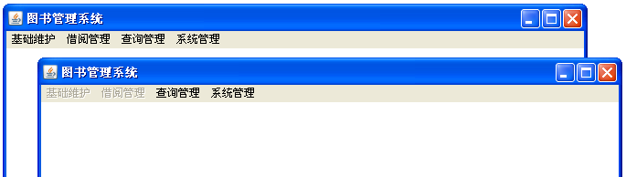
二、ShowMain.java
成功登录系统后即进入系统的主界面。需要注意的是，系统会根据登录的用户类型（普通用户和管理员），决定“系统维护”和“借阅管理”菜单是否可用。

Slide 16
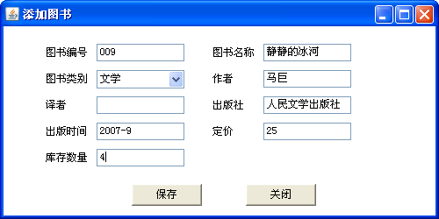
三、 BookAdd.java
该模块用于输入图书信息。其设计要点主要有：① 为确保图书编号的唯一性，图书编号不能重复；② 当出版时间、定价、库存数量无效时，可通过捕捉异常来处理；③ 正常输入并保存记录后，要给出提示信息；④ 输入并保存一个记录后，应清空文本框，让用户能够继续输入下一个记录。

Slide 17
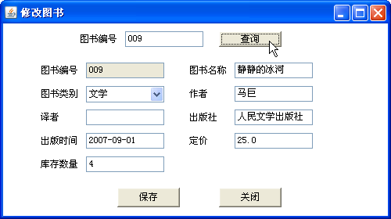
四、BookUpdate.java
该模块用来修改图书信息。使用该功能模块时，用户应首先在“图书编号”编辑框中输入要修改图书的图书编号，然后单击“查询”按钮，将所选图书的其他数据显示出来，接下来就可以对这些数据进行修改了。

Slide 18
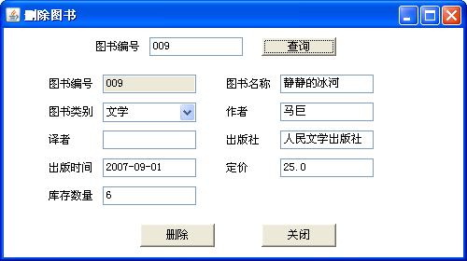
五、BookDelete.java
该模块用于根据图书编号删除所选图书。执行删除操作时，用户应首先在“图书编号”编辑框中输入要删除的图书编号，然后单击“查询”按钮，调出该图书的相关信息，供用户进行确认。如果确认无误，即可单击“删除”按钮删除所选图书。

Slide 19
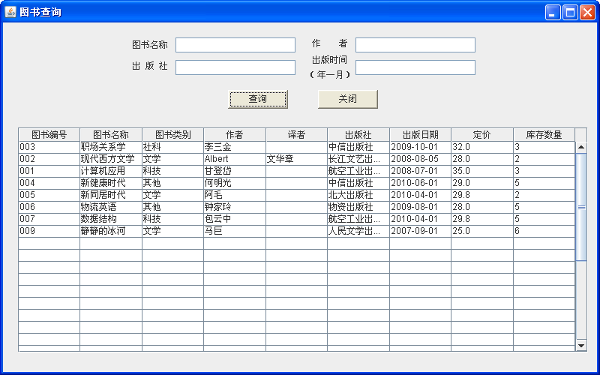
六、BookQuery.java
该模块用于根据图书名称、作者、出版社、出版时间等信息进行图书查询。这四个条件之间的关系为逻辑与关系。如果在某个编辑框中不输入内容，则忽略该条件。如果在四个编辑框中均不输入任何内容，表示显示全部图书信息。

Slide 20
七、读者信息的录入、修改、删除和查询模块
读者信息的录入、修改、删除和查询模块与图书相关模块在功能和设计上完全类似 。

Slide 21
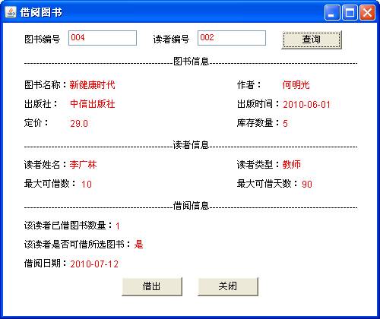
八、Borrow.java
该模块用于执行借书操作。用户应首先输入图书编号和读者编号，然后做如下几个判断：① 所选图书是否存在，是否有库存；② 读者是否借过此书且未归还；③ 读者当前已借且未归还的图书是否超出了允许其最大可借数。如果上述条件都满足，“借出”按钮才有效，单击之可由程序填写借书记录 。

Slide 22
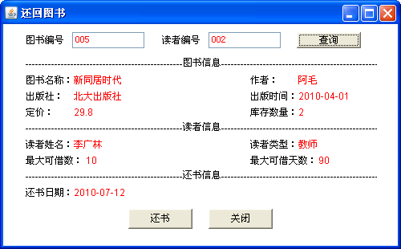
九、Back.java
该模块用于完成还书操作，此时只需判断该读者是否曾经借过此书且未归还就可以了 。

Slide 23
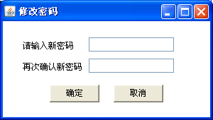
十、UpdatePassword.java
该模块用来更该当前用户的密码 。

